Slide 1
Analiza wskazań do stosowania poszczególnych dostępów żywieniowych
Małgorzata Łyszkowska
Klinika Chirurgii Ogólnej i Transplantacji Narządów IP-CZD

Slide 2
Co decyduje o wyborze rodzaju dostępu żywieniowego
Kryterium czasu
Motoryka i anatomia przewodu pokarmowego
Przebyte operacje w obrębie jamy brzusznej
Wskazania do wykonania innych operacji przewodu pokarmowego / w obrębie jamy brzusznej

Slide 3
Kryterium czasu
Dostępy krótkotrwałe
Dostępy długotrwałe
Zgłębniki nosowo-żołądkowe
Zgłębniki nosowo-jelitowe
Gastrostomie
Jejunostomie

Slide 4
Wskazania do żywienia dożołądkowego czas żywienia
miesiące / lata
do 1-1,5 miesiąca
Gastrostomia
Trwałe zaburzenia połykania
Uszkodzenia OUN
Nowotwory twarzo-czaszki
Zwężenia przełyku
Przewlekłe choroby z towarzyszącym niedożywieniem, mimo stosowania prawidłowej diety np.:
Mukowiscydoza
Zespół krótkiego jelita
Jadłowstręt
Niewydolność oddechowo-krążeniowa / wątroby / nerek
Zgłębnik nosowo-żołądkowy
Przejściowe zaburzenia świadomości, połykania
Jadłowstręt
Próbna ocena tolerancji żywienia dożołądkowego przed założeniem gastrostomii

Slide 5
Motoryka i anatomia przewodu pokarmowego
Opróżnianie żołądka
Refluks żołądkowo-jelitowy
Motoryka jelit
Zmiany anatomiczne:
Zwężenia
Przetoki
Ślepa pętla
Resekcje jelitowe

Slide 6
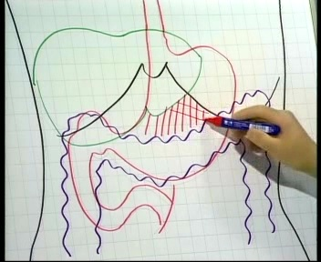
Przebyte operacje w obrębie jamy brzusznej
Dostęp chirurgiczny
Dostęp endoskopowy
Zmiana stosunków anatomicznych narządów jamy brzusznej
Brak diafanoskopii
Prawidłowa diafanoskopia
Bez interwencji chirurgicznych w jamie brzusznej
Operacje nie zmieniające stosunków anatomicznych narządów jamy brzusznej

Slide 7
Wskazania do:
Zastawka komorowo-otrzewnowa
Innej operacji
Operacja antyrefluksowa
Pyloroplastyka
Zmiana na komorowo-przedsionkową
Pozostawienie w otrzewnej
?

